Slide 1
Linux
Linux

Slide 2
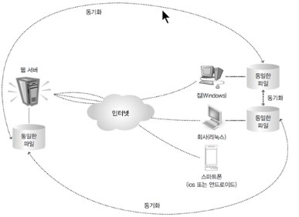
클라우드 서비스 구축

Slide 3
클라우드 서비스 구축
웹서비스하는 php, httpd, mariadb 깔아야됨!
클라우드 ownCloud 오픈소스 사용
café.naver.com/thisislinux/4에서 owncloud 파일들 다운로드
(서버는 owncloud-3rdparty, owncloud-7.0 필요)
(카페에서 다운로드 하지말고 ownCloud에 직접 들어가서 zip파일 설치)
2. zip 파일 압축을 /var/www/html에 풀기
3. chmod로 권한 707로 주기
4. 웹서비스하는 httpd, mariadb 를 실행 후, 방화벽 http, https 키기 (혹은 방화벽 자체를 끄기)
5. 주소창에 192.168.111.100/owncloud 들어간다
6. 관리자 계정 만들어주기 admin 1234
DB sqlite 사용 중
7. admin → 설정 → 기타 등등 설정 할 수 있다!
8. admin → 사용자 → user 그룹 → 만들기 ➔ 사용자 만들어짐
(비밀번호는 사용자에 비밀번호 있는데 확인하고 엔터)
Windows 용
9. 클라이언트용 다운로드 해서 설정하면 폴더가 만들어진다!
10. onedrive 같은 것이다!

Slide 4
클라우드 서비스 구축
Linux 용
qtwebkit 을 다운로드 및 설치
그러고 사이트가서 client 설치

